Slide 1
Arzneimittel/NEM* und Epigenetik *Nahrungsergänzungsmittel
Webinar 30.9.2020
Dr. Eduard Rappold MSc
www.epigenetik.at
www.nugenis.eu
eduard.rappold@nugenis.eu
Gesund sein und gesund blieben

Slide 2
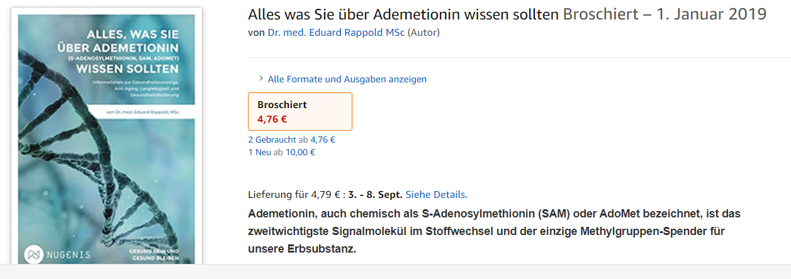

Slide 3
Epigenetisches Denken
Biochemische Moleküle interagieren zeitlebens mit der DNA in unseren Zellen und steuern in komplexer Vernetzung unser Erbgut: Entwicklung, Wachstum, aber auch Krankheiten und sogar unsere Psyche unterliegen epigenetischen Einflüssen. Die Umwelt und unsere Lebensweise spielen dabei eine große Rolle und verändern das „Epigenetische“ in uns. Die Epigenetik verlangt uns neue Sichtweisen ab, nicht nur in der Biologie, sondern interdisziplinär: Wie verändert das „epigenetische Denken“ unser Bild von unseren Genen, vom Lebendigen, von Entwicklung, von Evolution und Vererbung?

Slide 4
So ist das epigenetische Muster einer Zelle nicht starr, sondern verändert sich im Laufe der Zeit. Epigenetische Werkzeuge regulieren, in welchem Maße Gene in einer Zelle abgelesen und die gespeicherten Informationen in Proteine und Enzyme übersetzt werden. Beispielsweise können DNA-Abschnitte direkt durch chemische Gruppen markiert werden und die Expression oder die Stilllegung von Genorten für Proteine und Enzyme beeinflussen.

Slide 5
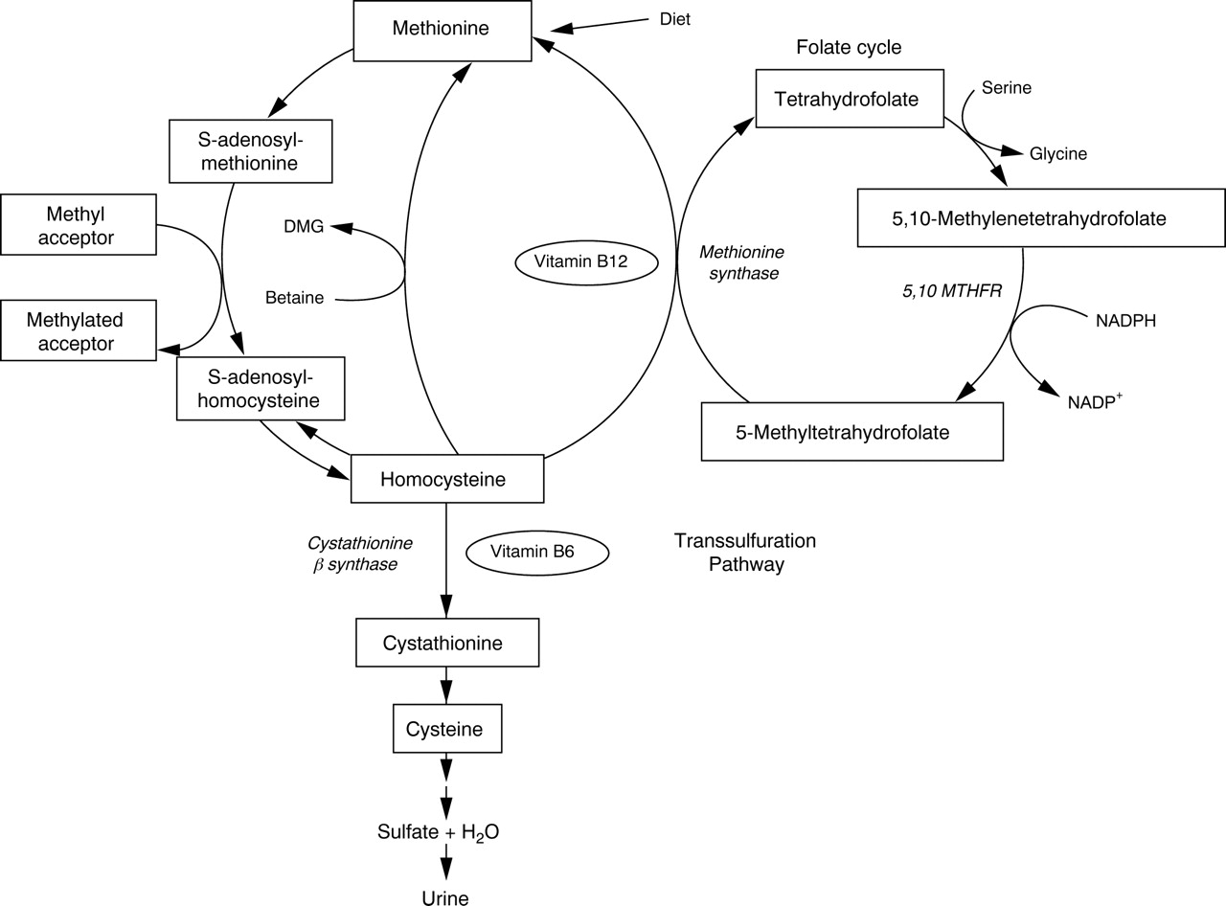
DNA-Methylierung
Spermidin-Biosynthese
Transsulfurierung >>> Glutathion
Abb. Schnittstelle zwischen dem L-Methionin-Zyklus und dem Metabolismus von Folsäure

Slide 6
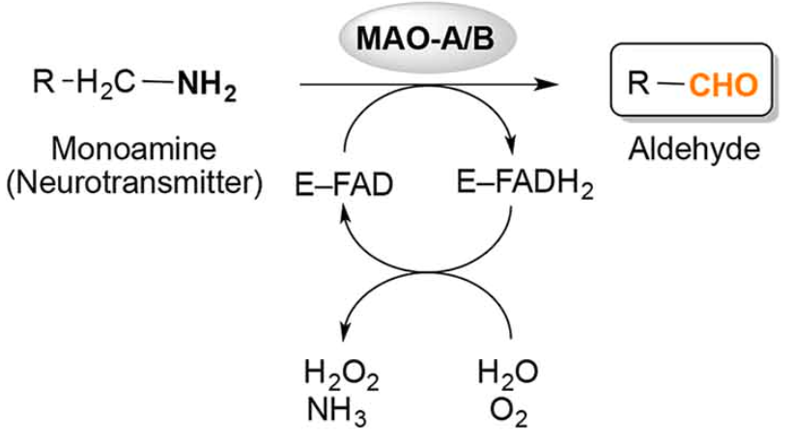
Oxidative Desaminierung von Monoaminen,
katalysiert durch Monoaminoxidasen (MAO A und MAO B)

Slide 7
Bekannte Medikamenten-Interaktionen von S-Adenosyl-L-Methionin (Adementionin) sind mit Levodopa, MaoA- und MaoB-Inhibitoren, SSRIs und trizyklischen Antidepressiva.
Referenzen:
Liu X, Lamango N, Charlton C. Ldopa depletes S-adenosylmethionine and increases S-adenosyl homocysteine: Relationship to the wearing-off effects [abstract]. Soc Neurosci Abstracts. 1998; 24:1469.
Iruela LM, Minguez L, Merino J, et al. Toxic interaction of S-adenosylmethionine and clomipramine [letter]. Am J Psychiatry. 1993; 150:522.

Slide 8
Epigenetische Einflüsse
Einige vererbbare Veränderungen der Genfunktion beruhen nicht auf Variationen der DNA-Sequenz. Um solche Phänomene zu beschreiben, wurde der Begriff Epigenetik geprägt. Zwei wichtige Mechanismen sind die DNA-Methylierung und die Histonproteinmodifikation. Während die DNA-Methylierung an der normalen zellulären Kontrolle der Genexpression beteiligt ist, beeinflusst die Histonmodifikation die Zugänglichkeit und die Transkriptionsaktivität des Chromatins in der Zelle. Der Begriff Epigenetik umfasst ferner Genregulationsmechanismen durch microRNAs (miRNAs). Epigenetische Muster sind hauptsächlich reversibel und können gewebespezifisch sein und durch Wirtsfaktoren (Geschlecht, Alter) und Umweltfaktoren beeinflusst werden.

Slide 9
Das Exposom füllt die Lücke zwischen Genen und Gesundheit
Das Exposom ist die Gesamtheit der Faktoren, denen ein Individuum während seines Lebens ausgesetzt ist, von seiner Zeugung über sein Leben in utero bis nach der Geburt bis zu seinem Tod.

Slide 10
Epigenetische Mechanismen stellen die Verbindung zwischen Umweltfaktoren und phänotypischen Veränderungen während des gesamten Lebens her.
Vom Verhalten und dem Umfeld kommende Einflüsse
Änderung des Phänotyps z.B. körperliche Verfassung: Krankheitsanfälligkeit, Stress-Reaktion oder gesund sein, langlebiger sein.

Slide 11
Unser Exposom ist die Summe einer großen Anzahl von Variablen:
was wir essen, (Ernährung mit Optimierung unseres Methylkapitals nach dem Vorbild der Kreta-Diät, Phytonährstoffe, bis zur kalorienreduzierten „epigenetischen Diät“),
körperliche Aktivität, die konkrete positive Auswirkungen auf das Epigenom hat,
unser soziales Milieu, (wie Freundschaften und familiäre Beziehungen, und die Art und Weise wie wir aufwachsen, begleitet von mütterlicher Fürsorge,
ohne Kindheitstraumata, wie sie verursacht werden durch ein unstrukturiertes Umfeld, prekäre und unstabile Bedingungen und kindlicher Not durch Gewalttätigkeiten),
Einsamkeit, Trauer, toxischer Stress, Burnout und Depressionen,
Störungen des Tagesrhythmus (Jet Lag, Schichtarbeit, Schlafentzug), persönlicher Lebensstil, wie zum Beispiel Meditation.
Schadstoffe: Tabak, Alkohol, Drogen,
Umweltchemikalien (Pestizide),
Medikamente wie bei PPI-Langzeiteinnahme und einer Langzeitcortisoltherapie,
Medikamentenrückstände
Lebensmittelkontaminante, Schimmelpilzgifte, Fremdöstrogene (z.B. Bisphenol A oder Parabene) sowie Pflanzenhormone

Slide 12
Werkzeuge der Epigentik
DNA-METYLIERUNG
HISTONMODIFIKATIONEN
PROTEINE DER POLYCOMB-GRUPPEN
MIKRO-RNA

Slide 13
Epigenetische Mechanismen (Werkzeuge) in Prävention und Therapie
> DNA-METHYLIERUNG
S-Adenosyl-L-Methionin (Ademetionin) wird in der Leberzelle aus L-Methionin und ATP synthetisiert. Ab dem 35. Lebensjahr nimmt die Biosynthese succesive ab und S-Adenosyl-L-Methionin (Ademetionin) muss substituiert werden, um eine Hypomethylierung der DNA und ihrer Folgen zu verhindern.
Folgen der DNA-Hypomethylierung:
>>>Überexpression von MAOB und MAOA >>> oxidative Desaminierung der monaminergen Neurotransmitter >>> ROS-Anstieg >>> mitochondriale Dysfunktion = ATP-Mangel und Zytotoxizität
>>> Mangel an monaminergen Neurotransmittern durch a) verminderter Synthese und b) erhöhtem Abbau
> HISTONMODIFIKATION durch Acetylierung
Histondeacetylasehemmstoffe (HDAC-Hemmstoffe): Vorinostat (kutanes T-Zell-Lymphom, Alzheimer Therapie und Panik-Therapie), grüner Tee - Epigallocatechingallat (EGCG), Curcumin, Resveratrol
Die DNA – Methylierung nimmt Einfluss auf die Aktivität von Histondeacetylasen (Tollefsbol 2014).
Referenzen:
Ziegler C, Domschke K (2018). Epigenetic signature of MAOA and MAOB genes in mental disorders, J Neural Transm, 125:1581-1588. Jia Meng,
> Yan Li, [...], and Wenliang Zhu. A combination of curcumin, vorinostat and silibinin reverses Aβ-induced nerve cell toxicity via activation of AKT-MDM2-p53 pathway
> Herbs and Natural Supplements: An Evidence-Based Guide von Lesley Braun, Marc Cohen Volume 2, pp 856-864

Slide 14
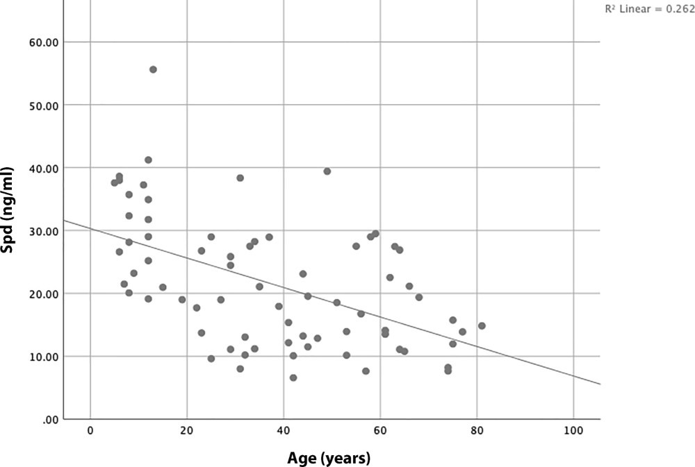
Abb. Bivariate Korrelation zwischen Serum-Spermidinspiegeln und Alter

Slide 15
Resveratrol (z. B. in roten Trauben) hat sowohl auch antidepressive als auch neuroprotektive Eigenschaften durch seine starke antioxidantive, entzündungshemmende, proliferationshemmende und angiogene Wirkungen.
Resveratrol aktiviert das SIRT1, ein Mitglied der Histondeacetylase-Klasse-III-Proteinfamilie, und es wurde festgestellt, dass nach Resveratrolgabe eine verringerte Demyelinisierung und Neurodegeneration nachzuweisen ist.
Da Tiere und Menschen nicht in der Lage sind, Polyphenole zu synthetisieren, müssen sie aus einer pflanzenreichen Nahrung aufgenommen werden, um pharmakologische Wirkungen zu erzielen. Aktuelle pharmakokinetische Studien am Menschen zeigten, dass eine orale Dosis von 500 mg Trans-Resveratrol ohne nachteilige Auswirkungen gut vertragen wird, während eine hohe Dosis von 2,5 g und 5 g leichte bis mittelschwere gastrointestinale Symptome hervorrief .
Curcumin, eine phenolische Verbindung, die aus Curcuma longa gewonnen wird, wird in Asien häufig als Gewürz und Pigment verwendet und hat mehrere biologische Funktionen, insbesondere hat es sich als entzündungshemmend erwiesen und als Antidepressivum und es wurde zur der Behandlung von neurodegenerativen Erkrankungen vorgeschlagen.
Spermidin (Polyamin) und HDAC-Hemmstoffe (grüner Tee, Butterschmalz) fördern die Autophagie.

Slide 16
Präventive (400 mg/Tag) und klinische Anwendungen
für S-Adenosyl-L-Methionin (Ademetionin)
> Alzheimer-Krankheit mit spätem Beginn (LOAD). Dosierungen in Studien: 1200 bis 1600 mg/Tag
> Parkinson Krankheit: Dosierung in Studien 800 – 3600 mg/Tag !
> Depressionen (Ansprechsrate > 70%, Wirkeintritt nach 2 Wochen, keine Entzugserscheinungen, milde NW). Dosierungen in Studien: 1200 bis 1600 mg/Tag
> Arthrose (Hüft-, Knie-, Wirbelsäule- und Handarthrose) und als Analgetikum. Dosierung in Studien: 1200 mg/Tag
> Lebererkrankungen (Glutathion): virale Hepatitis, Leberzirrhose, Hepatitis C Management, medikamentenbedingte Leberfunktionsstörung, alkoholmißbrauchbedingte Lebererkrankung, Dosierung in Studien: 1200 mg/Tag, nicht-alkoholische Fettleber-Erkrankung (NAFLD), Prävention eines medikamenteninduzierten toxischen Leberschadens, Schwangerschaftscholestase
> Hepatom, colorectales Karzinom, Brust-Karzinom, Cervix-Karzinom, Prostata-Karzinom
> Fibromyalgie: Dosierung in Studien: 800 mg/Tag

Slide 17
Emotionale Systeme nach Jaak Panksepp* „Affective Neuroscience“
positiven Seite
SEEKING/Expectany
CARE
PLAY /Social Joy
LUST
negative Seite
FEAR/Angst
PANIC/Sadness
RAGE/Anger
* Seit Ende der 1970er Jahre erforschte Jaak Panksepp die Zusammenhänge zwischen Hirnaktivität und Sozialverhalten.

Slide 18
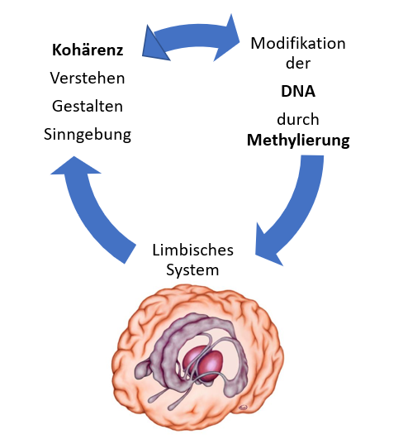
Die neuronalen Schaltkreise von Vergnügen und Genuss
Oxytocin = Kuschelhormon

Slide 19
Lehrt an der McGill University in Montreal.
Moshe Szyf *1955 ist einer der Pioniere auf dem Gebiet der Epigenetik. Seine Forschung konzentriert sich auf das Verständnis der breiten Implikationen epigenetischer Mechanismen für menschliches Verhalten, Gesundheit und Krankheit.
Er hat die ersten Beweise dafür postuliert und geliefert, dass das „soziale Umfeld" die DNA-Methylierung verändern kann, was infolge das aufstrebende Feld der „sozialen Epigenetik“ hervorbrachte.

Slide 20
Oxytocin ist der vermutlich bindungsstiftendste Neurotransmitter mit seinem Oxytocin-Rezeptor (OXTR) –Gen.
Serotonin hat einen starken Einfluss auf emotionale Zustände wie Furcht und Angst.
Niedrige Serotonin-Spiegel sind verantwortlich für die impulsive Aggression.
Wichtig sind die Stresshormone - Adrenalin und Kortisol - und deren Einfluss auf die neuronale Furchtmatrix. Auch sind die Glucocorticoid-Rezeptoren am kontextuellen Angstgedächtnis beteiligt.
Berührungsinduzierte Gesichtskonditionierung wird durch endogene Opioide vermittelt (Sarah R Moore , 2018).

Slide 21
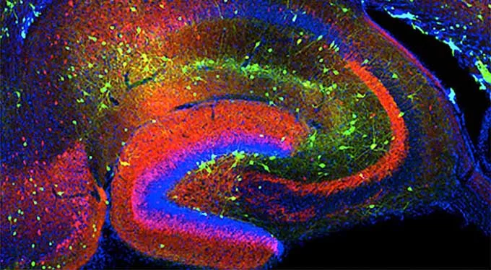
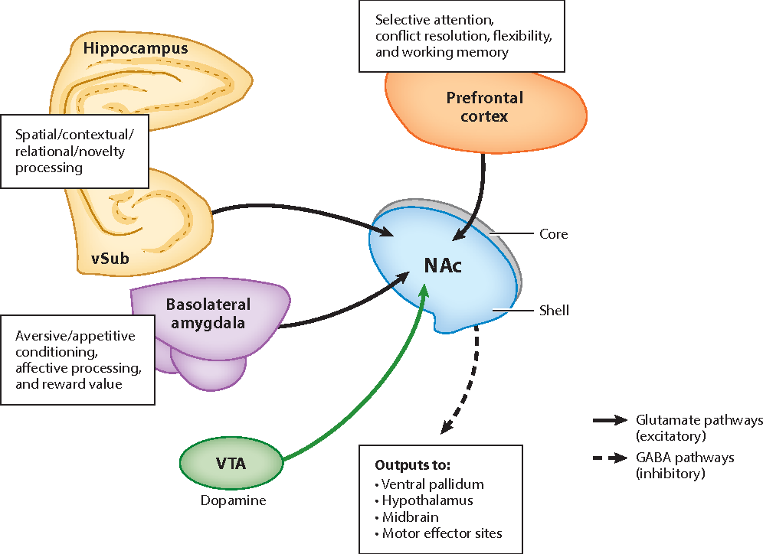
Oxytocin-Rezeptoren des Hippocampus ermöglichen soziale Anerkennung
Die Berechnung der sozialen Reize erfolgt im Gyrus-CA3-Schaltkreis, einer Untereinheit des hinteren Hippocampus. DG-CA3 ist ein Netzwerk von Oxytocin-sensitiven Neuronen.
Von dort werden die sozialen Signale außerhalb des Hippocampus an einen Bereich im Vorderhirn weiterleitet, der als Nucleus accumbens bezeichnet wird und der bekanntermaßen eine Reihe sozialer Verhaltensweisen steuert und eine Rolle in der Belohnungssuche, Abneigung, Sucht und Vergnügen spielt.

Slide 22
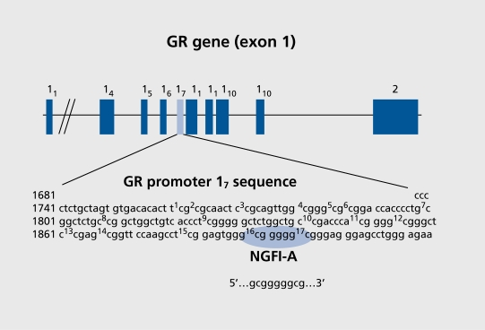
GR = Glucocorticoid Receptor
NGFIA (nerve growth factor-induced clone A)
Der Glukokortikoid-Rezeptor, kurz GR, ist ein intrazellulärer Hormonrezeptor, der Glukokortikoide bindet.
Die 5'-CpG-Stelle wird in Abhängigkeit von der Betreuung differentiell methyliert.

Slide 23
"Die Grundbefindlichkeit des Menschen ist die Angst! "
Die Angst und ihre Kinder:
Furcht, toxischer Stress, Burnout, Depressionen (und Alzheimer-Demenz?)
das »Worum« und das »Wovor«, » bleibt völlig unbestimmt«
(Martin Heidegger, Sein und Zeit)
Angsterkrankungen haben eine Erblichkeit von ca. 25-67%.
Kanditatengen-Studien zeigen ein „Risiko“ für Genvarianten für Angststörungen.

Slide 24
Eine Trias von Hirnregionen reguliert unsere Angst/Furchtreaktionen:
Der Mandelkern (Amygdala) ist das sogenannte Angstgedächtnis.
Amygdala-Hyperaktivität führt zu einer Verringerung des Amygdala-Volumens durch Neuronenverlust bei Depressionen.
Der Hippocampus steuert komplexe Informationen über den Ereigniskontext.
Diese Region ist entscheidend für verschiedene kognitive Prozesse und für die Regulation von Emotionen.
Der Präfrontalcortex fungiert als eine Art übergeordnete Instanz, die das Ereignis bewertet, mit Erfahrungswerten abstimmt und gegebenenfalls ein Umlernen vermittelt, wodurch das Angst/Furchtgedächtnis aktiv unterdrückt werden kann.

Slide 25
Positiver Stress – Tolerabler Stress – Toxischer Stress (Mangel an einem Gefühl der Kontrolle)
Sie können nicht „die Uhr zurückdrehen“, aber Resilience und Redirect Stress, wie meditationsgebundene Angstentlastung, sind Lösungen.
Chronischer Stress führt zu einer signifikanten Verringerung der Anzahl und Länge apikaler dendritischer Äste pyramidaler Neuronen in Präfrontalcortex –Gebieten.
Stress erhöht den Dopaminspiegel im mPFC, Striatum und Nucleus accumbens.
Vor- und nachgeburtliche Belastungen sind mit Abstand der größte Risikofaktor für später im Leben auftretende stressbezogene Gesundheitsstörungen.

Slide 26
Die Grafik zeigt die Auswirkung von erhöhtem Stress auf die Leistungsfähigkeit des Körpers.

Slide 27
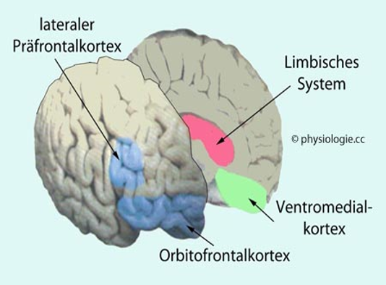
Chronischer Stress führt zu einer signifikanten Verringerung der Anzahl und Länge apikaler dendritischer Äste pyramidaler Neuronen in Präfrontalcortex -Gebieten.
Gedächtnis -konsolidierung und -wiederherstellung.
Regulierung der angemessenen emotionalen Reaktion wie Angst oder Beklemmung.
Entscheidungsfindung, Persönlichkeitsausdruck, soziales Verhalten und hedonische Reaktionen.

Slide 28
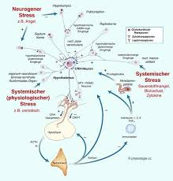
Referenz:
Wang J, Zhou QX, Lv LB, Xu L, Yang YX. [A depression model of social defeat etiology using tree shrews]. Dongwuxue Yanjiu. 2012 Feb;33(1):92-8. Chinese. doi: 10.3724/SP.J.1141.2012.01092. PMID: 22345016.
Tupaias (Spitzhörnchen)
Glucocorticoide erhöhen die Transskription von MAOB > erhöhte MAOB-Expression > oxidative Desaminierung der Monamine > oxidativer Zellstress > Zerstörung der zellulären Makromoleküle (RNA, DNA, Proteine, Phospholipide).

Slide 29
Burnout
wird als Syndrom aufgrund von „chronischem Stress am Arbeitsplatz, der nicht erfolgreich verarbeitet wird“, definiert.
Dabei sehen die Gesundheitsexperten drei Dimensionen der Krankheit:
ein Gefühl von Erschöpfung,
eine zunehmende geistige Distanz oder negative Haltung zum eigenen Job sowie
verringertes berufliches Leistungsvermögen.

Slide 30
Sind Depressionen eine Stresserkrankung?
Stressvolle Lebensereignisse stellen einen Hauptrisikofaktor dar, der die Anfälligkeit einer Person für Depressionen bestimmt.
Bei Hyperarousal, wenn wir aus einem Stress nicht herauskommen, dann springt über den Hypothalamus die so genannte Stressachse mit an, die HPA-Achse (Hypothalamus – Hypophyse/Pituitary – Nebennierenrinden/Adrenal Glands – Achse). >> Adrenalin- und Cortisol-Ausschüttung.
Kathryn L. Humphreys. DNA-Methylierung von HPA-Achsen-Genen und Beginn der Major Depression bei heranwachsenden Mädchen.
Die Rolle von vorgeburtlichem Stress bei der Veränderung der Anfälligkeit von Erwachsenen für Depressionen hin, besteht unter anderem durch Veränderungen der DNA-Methylierung.
Die postnatale Stresserfahrung, insbesondere Schwankungen in Bezug auf das Niveau und die Qualität der Betreuung, verändert die DNA-Methylierungsniveaus an den Genen.

Slide 31
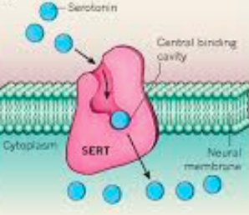
Ademetionin legt das SERT (SLC6A4)- Gen durch Methylierung still.
Die Stilllegung der selektiven Serotonin-Plasmatransporter (SERT) - Expression durch den Methylgruppendonor Ademetionin reduziert die Anzahl an SERT- Proteinstrukturen mit Transport-Tunnel an der präsynaptischen Membran der serotonergen Zelle. So ist es möglich, dass Serotonin im synaptischen Spalt länger verweilen und nach Bindung an den Serotonin-Rezeptor an der postsynaptischen Membran die Information mit antidepressiver Wirkung weitergeben kann.
Der Methylgruppendonor Ademetionin methyliert auch das MaoB- Gen.
Die konsekutive Still-Legung der MaoB- Expression, ermöglicht, dass Serotonin durch MAO-B-Enzym nicht abgebaut werden kann und bleibt so als stimmungsaufhellender Neurotransmitter dem Gehirn erhalten.

Slide 32
Panikstörung ist mit erhöhter Monoaminoxidase A verbunden
Die Freiburger Psychiaterin Katharina Domschke untersuchte Menschen mit einer Panikstörung und fand heraus, dass das Enzym Monoaminoxidase A aufgrund einer veränderten Epigenetik vermehrt produziert wird. Die Monoaminoxidase A baut das als "Wohlfühlhormon" bekannte Serotonin ab, das bei der Panikstörung oft nur in geringer Menge vorhanden ist. So weit, so bekannt.
Erstaunlich war, was als nächstes passierte. In einem Folgeversuch beobachtete sie, dass die Patienten, die auf eine Psychotherapie ansprachen, sich epigenetisch den gesunden Teilnehmern anglichen. Als sich die erkrankte Psyche mithilfe der Therapie verbesserte, normalisierten sich die epigenetischen Markierungen.

Slide 33
Die Zwangsstörung und das SLC6A4 Gen für den Serotonin-Neurotransmitter-Transporter
Zunahme der Transkription im SLC6A4-Gen verursacht einer Zunahme der Anzahl von SLC6A4-Proteinen = Serotonin-Transporter. Mit mehr Serotonin-Transportern wird mehr Serotonin in die Präsynapse wiederaufgenommen, was letztendlich zu einer Verringerung des Serotoninspiegels im synaptischen Spalt führt.

Slide 34
MAOA-Erhöhung bei Major Depression
MAO-A ist während major depressive episodes (MDEs) bei medikamentenfreien Personen mit Major Depression im gesamten Gehirn erhöht. Eine höhere MAO-A-Dichte im anterioren präfrontaler Bereich (anteriorer PFC, BA 10) und im ACC- anteriorer cingulärer Cortex (ACC; BA 24, 25) ist mit einer höheren globalen Schwere der Symptome verbunden. MAOA baut nicht nur Serotonin ab, sondern auch Noradrenalin und Dopamin.
MAOA spielt eine Schlüsselrolle bei der Regulierung der Nervenübertragung, vor allem durch die oxidative Desaminierung von Serotonin, nebst Noradrenalin und Dopamin und Veränderungen seiner Aktivitäten. Im Gegensatz zu der typischen früh einsetzenden Depression vor dem 40. Lebensjahr weist die spät einsetzende Depression wahrscheinlich einen anderen pathophysiologischen Mechanismus auf, der auf Läsionen und / oder degenerative Erkrankungen zurückzuführen ist.
Referenz: Krishnan KR. Biological risk factors in late life depression. Biol Psychiatry. 2002;52(3):185-192. doi:10.1016/s0006-3223(02)01349-5

Slide 35
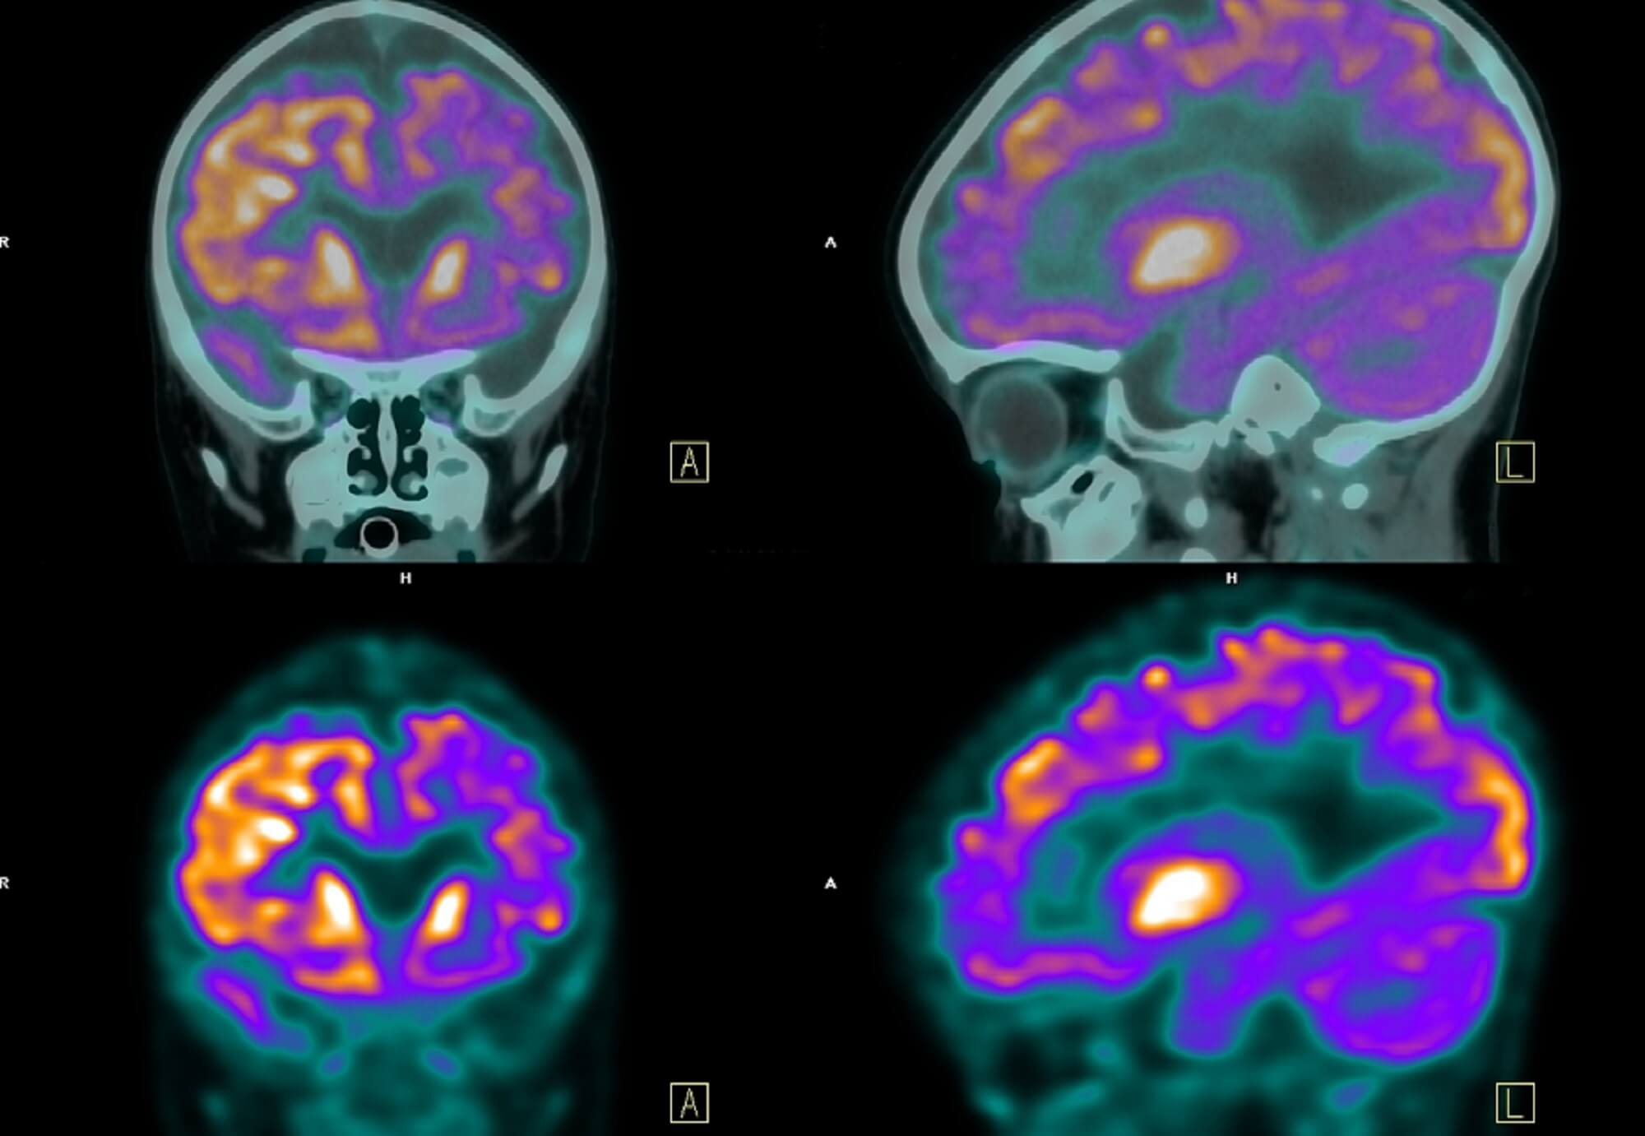
Überexpression von MAO-B bei Patienten mit schwerer depressiver Störung

Slide 36
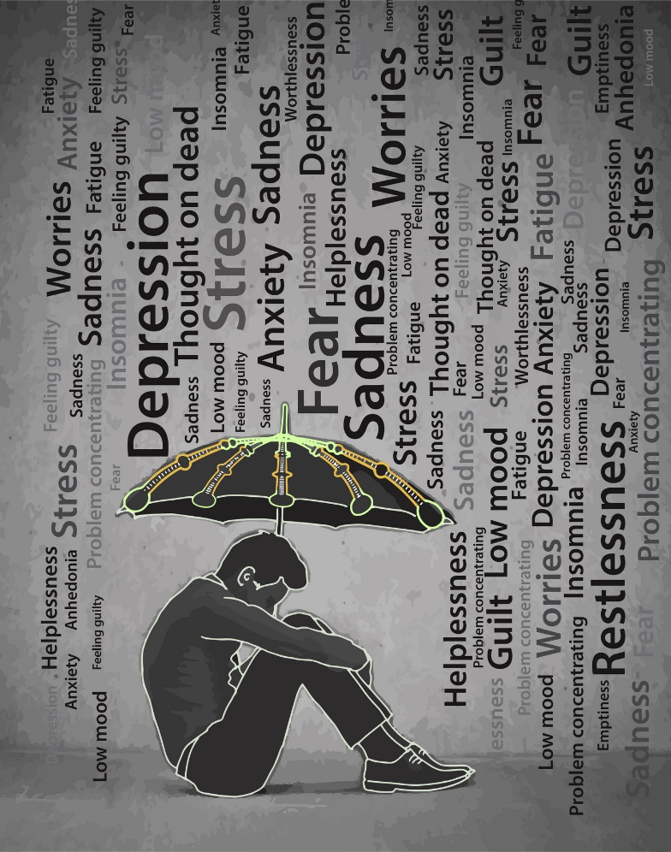
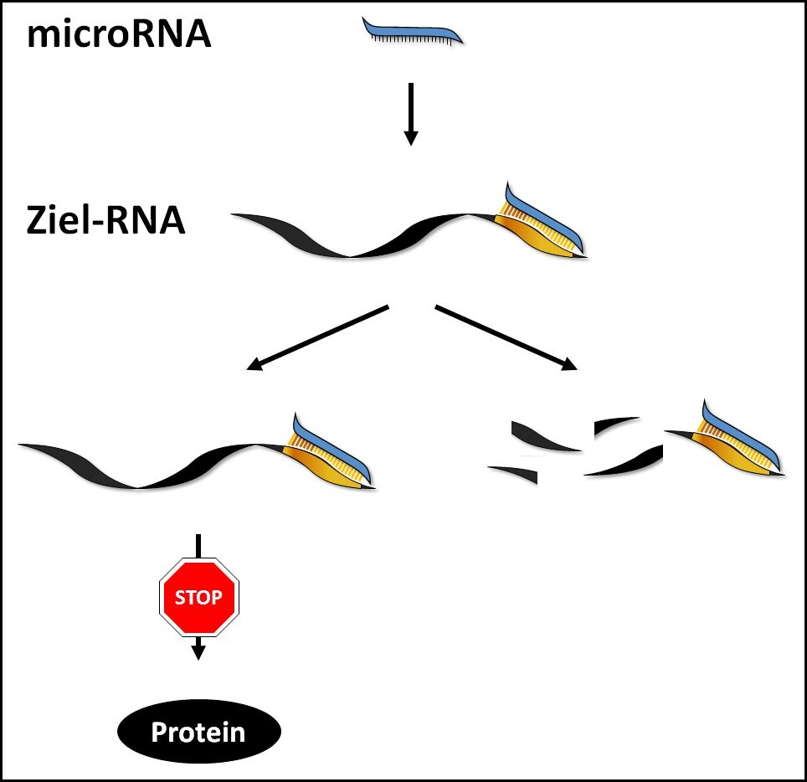
microRNAs
Unsere Körperzellen produzieren in großem Umfang RNA-Moleküle, die nicht dazu dienen, Proteine herzustellen. Stattdessen übernehmen sie, wie man mittlerweile weiß, wichtige zelluläre Funktionen und regulieren dabei unter anderem Lernen und Gedächtnisprozesse.
Ein „Regenschirm aus microRNAs“ schützt uns vor dem „täglich auf uns einprasselnden Regen“ von Stress, Herausforderungen oder negativen Gefühlen und psychischen Erkrankungen wie Depression oder Angststörungen.
Eine microRNA lagert sich an die Ziel-RNA an und verhindert dadurch deren Übersetzung in ein Protein (links) oder löst deren Abbau aus (rechts).

Slide 37
Vielleicht braucht es gar keine Medikamente mehr, um Depressionen zu behandeln. Sondern lediglich radikale Verhaltensänderungen. Eine Diät, soziale Interaktion, ein gesundes Leben – oder die Einsicht, sich nicht zu Tode zu krüppeln, um sich das teurere Auto als der Nachbar zu kaufen, weil man sich davon ein glückliches Leben verspricht.
Viele Menschen haben vergessen liebevoll zu leben.

Slide 38
Demenz und Depression eine Fehlfunktion der Neurogenese und Neuroprotektion?
Neuroneogenese, also des Entstehens neuer Nervenzellen, spielt eine wichtige Rolle bei der Entstehung für Demenzerkrankungen, Suchterkrankungen sowie für schizophrene und affektive Psychosen (Depressionen).
Antidepressiva rufen plastische Veränderungen der neuronalen Konnektivität hervor, die allmählich zu Verbesserungen der neuronalen Informationsverarbeitung und der Stimmungswiederherstellung führen.

Slide 39
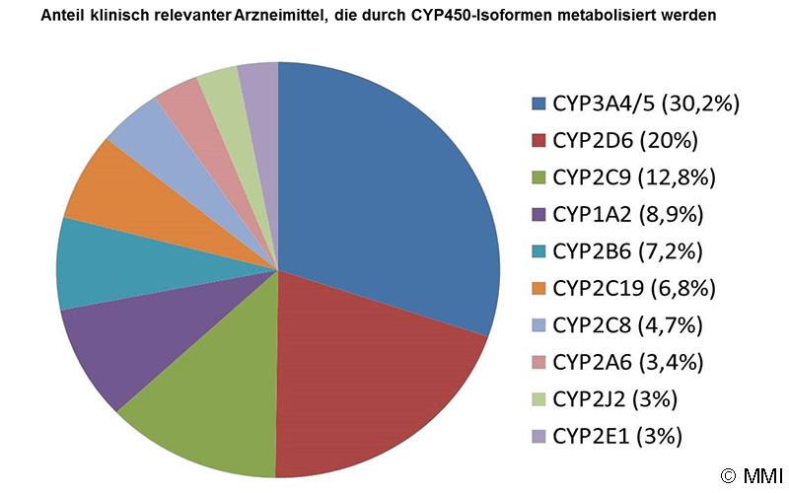
CYP-450-Interaktionen und die die oxidative Biotransformation der Arzneimittel
Die Cytochrome P450 (CYP) stellen die Hauptenzymfamilie dar, die die oxidative Biotransformation der meisten Arzneimittel und den oxidativen Abbau lipophiler Xenobiotika katalysieren.
Genetische Polymorphismen
die als arme, intermediäre, extensive und ultraschnelle Metabolisierer (poor, intermediate, extensive, ultrarapid metabolizers) bei CYP vorkommen.
Funktionsverlustvarianten (Loss-of-function) führen zu einer verringerten Clearance und erhöhten Plasmakonzentrationen, während Funktionsgewinnvarianten (gain-of-function) zu einer erhöhten Clearance und niedrigeren Arzneimittelkonzentrationen führen

Slide 40
Das Serotonin-Syndrom ist keine Erkrankung im herkömmlichen Sinn. Vielmehr handelt es sich um eine Kombination aus verschiedenen Krankheitserscheinungen (Symptomen), die durch eine übermäßige Anhäufung des Botenstoffes Serotonin entstehen. Das Serotonin-Syndrom wird durch bestimmte Medikamente ausgelöst und muss schnell behandelt werden, da es tödlich enden kann durch Herzrhythmusstörungen und Koma.
Das Serotonin-Syndrom entsteht durch die Einnahme von bestimmten Medikamenten.
Beispiel:
CYP2C19
Cytochrom P450 2C19 (CYP2C19) gehört zur Familie der Cytochrom P450 Enzyme. Das Isoenzym ist am oxidativen Metabolismus zahlreicher Arzneistoffe beteiligt und stellt einen alternativen Stoffwechselweg für CYP2D6-Substrate dar.
Artikelübersicht
Substrate CYP2C19 | Inhibitoren*fürCYP2C19 | Induktoren für CYP2C19
Citalopram (auch CYP3A4 und CYP2D6) | Omeprazol (stark) Starke Inhibitoren können einen >5-fachen Anstieg der Plasma-AUC-Werte oder eine mehr als 80 prozentige Abnahme der Clearance verursachen. | Johanniskraut

Slide 41
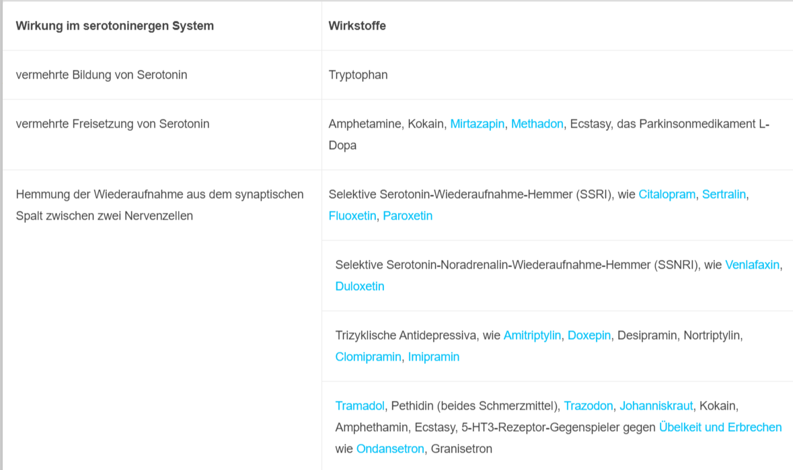

Slide 43
Bei den Protonenpumpenhemmer - Proton-Pump-Inhibitors (PPIs) - Omeprazol, Esomeprazol, Lansoprazol, Dexlansoprazol, Rabeprazol, Pantoprazol, Dexrabeprazol, Ilaprazol besteht ein direkter Zusammenhang zwischen dem Auftreten von Demenz und Depression einerseits und dem langfristigen Einsatz von PPI andererseits.
PPIs galten lange Zeit als absolut unbedenkliche Arzneistoffe für den kurz- und langfristigen Gebrauch. Studien weisen darauf hin, dass ein Zusammenhang mit Alzheimer Demenz, Depression und Delir bei langfristigem Einsatz von PPIs vorkommt.
Referenz: Michal Novotny , Blanka Klimova und Martin Valis. PPI Langzeitanwendung: Risiko für neurologische Nebenwirkungen? Neurol., 08. Januar 2019

Slide 44
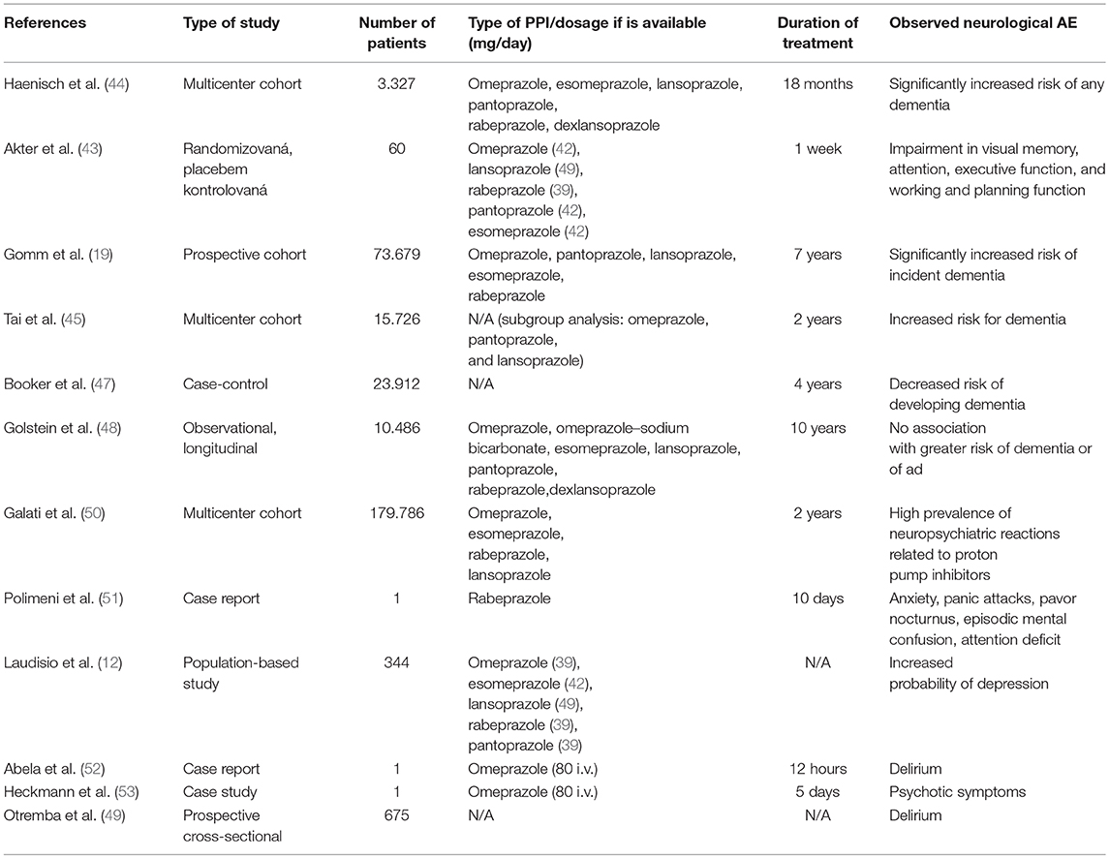

Slide 45
Ademetionin als Schmerzmittel (Analgetikum)
Schmerzmittel beeinflussen den Blutdruck, also erhöhen sie den Blutdruck. Sie verursachen auch Nierenschäden und Magengeschwüre und sind eine der häufigsten Nebenwirkungen bei der Einnahme von Schmerzmitteln vom Typ der NSAID`s (zum Beispiel: Diclofenac®).
Jährlich sterben in Österreich schätzungsweise 400 und in Deutschland 1100 bis 2200 Menschen an den Folgen von unerwünschten kardiovaskulären und gastrointestinalen Arzneimittelnebenwirkungen von NSAID´s .
Das ist mitein Beispiel, dass Medikamente einen nicht enden-wollender Kreislauf an Behandlung und Nebenwirkungen, die wiederum Behandlung brauchen und noch mehr Nebenwirkungen verursachen, verursachen (Dr. Leonard Coldwell).
Der Vorzug von Ademetionin als Schmerzmittel gegenüber den „nichtsteroidalen Antirheumatika“ (NSAR) ist wissenschaftlich bewiesen: Studienbeurteilung durch COCHRANE: Ademetionin hat einen bescheidenen, aber signifikanten Vorteil im Vergleich zu Placebo und hat dieselbe Wirksamkeit wie die NSAR´s. AHRQ Evidence Report Summaries. Rockville (MD): Agency for Healthcare Research and Quality (US); 1998-2005. No. 64, S-Adenosyl-L-Methionine for Treatment of Depression, Osteoarthritis, and Liver Disease.
Stone LS, Szyf M. The emerging field of pain epigenetics. Pain. 154: 1-2.

Slide 46
Yoga als Psychopharmakon gegen Angst und Nervosität
Klassische angstlösende und beruhigende Psychopharmaka der Benzodiazepin-Klasse wie Valium, Lexotanil, etc. erhöhen die Aktivität hemmender, sogenannter GABAerger Synapsen im Gehirn (weil GABA- Gamma Aminobuttersäure- der Transmitter der hemmenden Synapsen ist). Die Rolle des Benzodiazepins (Psychopharmakon) ist, das zu wenige GABA zu ersetzen.
Das Funktioniert so gut, dass diese Pillen mittlerweile in Deutschland wie Smarties gegessen werden (Verzehnfachung der verschriebenen Pillen seit 15 Jahren, 230 Millionen Tagesdosen pro Jahr, 2% der Deutschen sind abhängig). Langfristiger Gebrauch hat schwere Nebenwirkungen.
Eine Studie aus Harvard zeigt, dass ein 12 Wochen Yoga, dreimal die Woche jeweils 60 min durchgeführt, die GABA Konzentration im Gehirn erhöht, die Laune hebt und die Angst vermindert. Und zwar im Vergleich zu einer während der Übungseinheiten Sport treibenden Kontrollgruppe oder einer Gruppe, die 60 min entspannt las.
Die GABA Erhöhung war schon nach einer einzigen Yoga Einheit messbar. Dies ist das erste Mal, dass GABA Konzentrationen im Gehirn durch eine nicht pharmakologische Intervention beeinflusst wurden.
http://www.ncbi.nlm.nih.gov/pubmed/17532734 http://www.ncbi.nlm.nih.gov/pmc/articles/PMC3111147/

Slide 47
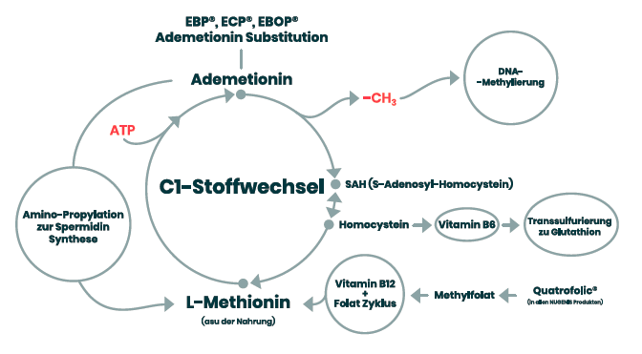

Slide 48
Spermidin und metabolisches Syndrom –
eine hohe Konzentration Spermidin wirkt wie Insulin
Bei „Adipositas-bedingten Störungen", wenn sie direkt mit Fettleibigkeit in Verbindung stehen, wie zum Beispiel der Hypertonie, den Herz-Kreislauf-Erkrankungen, bei hohem Cholesterinspiegel und bei Typ 2 Diabetes, wirkt Spermidin auf den Fettabbau (Lipolyse).
Die Verabreichung von Spermidin verbessert die Glukosehomöostase, Insulinsensitivität und verringert bei Adipositas die Ansammlung von Leberfett (Steatosis hepatis).
Spermidin stimuliert die Umwandlung von Glucose in Kohlendioxid und inhibierte die Lipolyse.
Die Polyamine vermitteln in Fettzellen einen insulin-ähnlichen Effekt.
Bei den höheren Konzentrationen von Spermidin sind eine verstärkte Glucoseoxidation und eine unterdrückte Lipolyse im Wesentlichen identisch mit den maximalen Wirkungen, die durch Insulin erzeugt werden können.

Slide 49
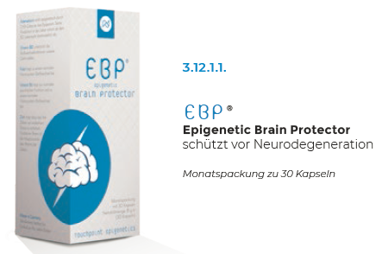
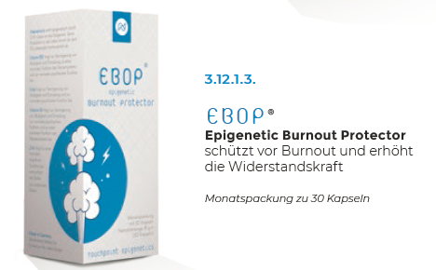
S-Adenosyl-L-Methionin- (Ademetionin)- Substitution https://nugenis.eu/shop/

Slide 50
Erfahren Sie mehr auf den Webseiten:
WWW.epigenetik.at
WWW.nugenis.eu

